Slide 1

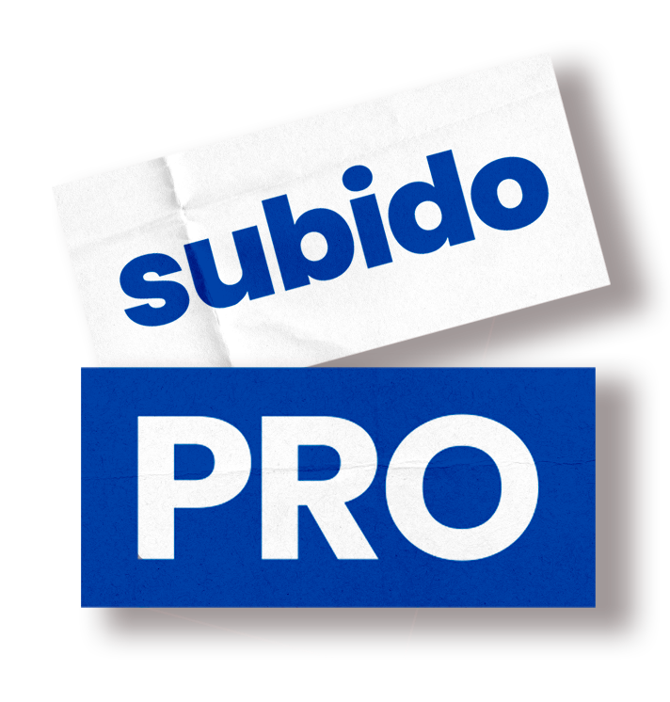

Slide 2


Prospecção por Mensagem
O que fazer, por onde e como começar a prospectar por mensagem

Slide 3

Prospecção por Mensagem
O que você NÃO VAI FAZER
Se preocupar em ultrapersonalizar sua abordagem;
Fazer uma abordagem sem script ou script ruim;
Fazer 30 prospecções e parar porque não fechou nenhum cliente;
Ficar um dia sem prospectar;
Não ter uma rotina comercial.

Slide 4
Prospecção por Mensagem
ROTINA COMERCIAL
O que é Rotina Comercial?
É quando você tem uma frequência de horários pré-estabelecidos na sua agenda, reservado exclusivamente para executar alguma atividade relacionada à área comercial da sua empresa.
Faça um pouco todos os dias, assim, no final do mês, você terá feito muito.
Como organizar sua rotina comercial?
Definir um horário na sua agenda para você PROSPECTAR;
Deu o horário? Para o que estiver fazendo e prospecta.
Sobrou tempo na agenda, vou estudar? Não! Vai PROSPECTAR.
Todo santo dia você precisa enviar abordagens de prospecções para novas pessoas.

Slide 5

Prospecção por Mensagem
COMO IMPLEMENTAR
4.
Estrutura de um BOM SCRIPT:
Saudação;
Apresentação (quem sou eu + o que eu faço + ponto de conexão com o nicho);
Motivo do meu contato;
CTA simples e de fácil aceitação.
1.
Defina um nicho:
Como essa empresa se relaciona com os clientes?
Qual a maior dor?
Quais os principais desafios?
Encontre um ponto de conexão com o nicho:
Advogado: morre de medo da OAB, acha que quem faz anúncio ta errado, só vende por indicação.
Crie um SCRIPT: Um bom script vai garantir que todos os pontos essenciais sejam abordados; Diminui as chances de você errar;
Fácil integração do time.
2.
3.

Slide 6
Prospecção por Mensagem
Framework de um
BOM SCRIPT

Slide 7
Prospecção por Mensagem
SAUDAÇÃO
Literalmente, uma saudação:
Bom diaa, FULANO, tudo bem?
Boa tardee, FULANO, como vai??
Boa noitee, FULANO, tudo certo?

Slide 8
Prospecção por Mensagem
2. APRESENTAÇÃO
Se apresente de forma breve, explicando qual transformação você gera e coloque o primeiro ponto de conexão com o nicho.
Fulano, me chamo Subido, sou especialista em Marketing Jurídico e ajudo advogados e escritórios de advocacia a conseguirem mais clientes qualificados de forma previsível e ética através da internet para não depender apenas de indicação, sempre respeitando todas as normas e diretrizes da OAB.

Slide 9
Prospecção por Mensagem
3. MOTIVO DO CONTATO
Você precisa dar uma justificativa, um motivo pelo qual você está enviando a mensagem, e não, não pode ser só por que você quer vender o seu serviço.
Acompanhei o seu perfil e vi que você já está investindo em anúncios para captar clientes, o que mostra que entende a importância do digital para advogados.
E por conta disso, tomei a liberdade de fazer uma análise rápida nos seus anúncios e percebi que existem alguns pontos que podemos implementar para melhorar os resultados das suas campanhas e atrair clientes mais qualificados para o seu escritório, sem precisar aumentar o seu investimento.
Inclusive, se você quiser, eu posso te encaminhar essa análise estratégica onde destaquei esses pontos práticos para melhorar os resultados dos seus anúncios.

Slide 10
Prospecção por Mensagem
4. CTA
Sua chamada precisa ser de fácil aceitação, de modo que o prospect não precise pensar muito à respeito se vale a pena aceitar ou não.
Posso te enviar agora?
Gostaria de receber?

Slide 11
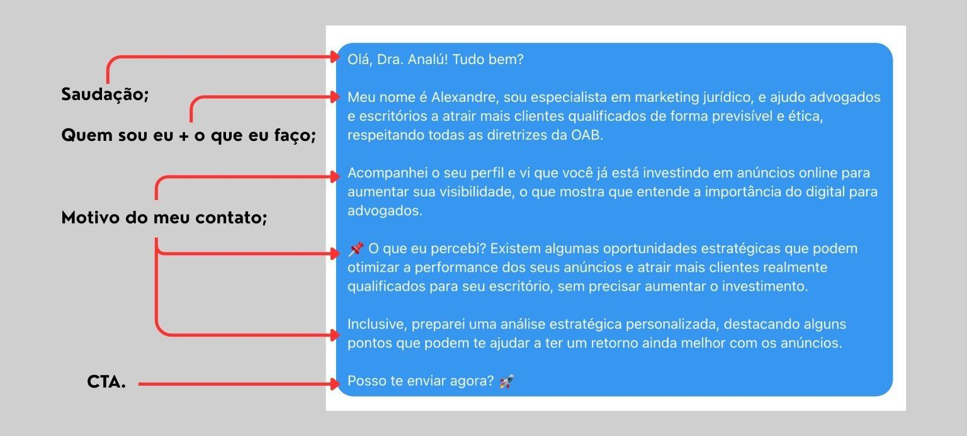
Prospecção por Mensagem

Slide 12
Prospecção por Mensagem
Onde encontrar seus futuros clientes?

Slide 13
Prospecção por Mensagem
COMO ENCONTRAR SEUS CLIENTES
1.
Biblioteca de anúncios do meta:
Palavra-chave do nicho;
Procura por anúncios com a CTA de “Visitar perfil do instagram”;
Abre outra guia da biblioteca de anúncios > pesquisa o nome do perfil que você viu anteriormente, veja os anúncios ativos dele;
Clica direto pelo CTA de visitar o perfil do Instagram e já prospecta ele.

Slide 14
Prospecção por Mensagem
COMO ENCONTRAR SEUS CLIENTES
2.
Ferramenta revolucionária: Google.
Entre no Google e pesquisa: NICHO; ("palavra-chave 1" OR "palavra-chave 2") site:instagram.com "1000...30000 followers"
Aqui você vai ter no mínimo 30 páginas do Google com os perfis exatamente do jeito que você pediu, se quiser, já pode sair prospectando, se quiser, pode fazer sua lista, etc.

Slide 15
Prospecção por Mensagem
COMO ENCONTRAR SEUS CLIENTES
3.
GBP Check:
ferramenta paga, porém, você consegue buscar leads e ainda otimizar o perfil do Google Meu Negócio para seus clientes, ou seja, ótima ferramenta para Aquisição de novos clientes e fazer futuro Crossell.

Slide 16
Prospecção por Mensagem
PRÁTICA

